Slide 1
Herencia con interfaces Java

Slide 2

Objetivos
Al finalizar esta lección, debería estar capacitado para lo siguiente:
  Modelar problemas de negocio mediante interfaces
  Definir una interfaz Java
  Seleccionar entre herencia de interfaz y herencia de clase
  Ampliar una interfaz
  Refactorizar código para implantar el patrón DAO
Notes:
Programación Java SE 7 6-<number>

Slide 3
Implantación de sustitución
La capacidad de describir tipos abstractos es una potente función de Java. La abstracción permite:
  Facilidad de mantenimiento
    Clases con errores lógicos que se pueden sustituir con clases nuevas y mejoradas.
  Implantación de sustitución
    El paquete java.sql describe los métodos que usan los desarrolladores para comunicarse con las bases de datos, pero la implantación es específica del proveedor.
  División del trabajo
    Describir la API de negocio que necesita la interfaz de usuario de una aplicación permite a dicha interfaz de usuario y a la lógica de negocio desarrollarse de forma conjunta.
Notes:
Abstracción
Acaba de aprender a definir tipos abstractos mediante el uso de clases. Hay dos formas de definir la abstracción de tipos en Java: clases e interfaces abstractas. Al escribir código para que haga referencia a tipos abstractos, ya no dependerá de las clases de implantación específicas. La definición de estos tipos abstractos puede parecer un trabajo adicional al principio, pero puede reducir la refactorización posteriormente si se usa bien.
Programación Java SE 7 6-<number>

Slide 4
Interfaces Java
Las interfaces Java se usan para definir tipos abstractos. Las interfaces:
  Son similares a las clases abstractas que solo contienen métodos abstractos públicos.
  Describen los métodos que debe implantar una clase.
    Los métodos no deben tener una implantación {corchetes}.
  Pueden contener campos constantes.
  Se pueden usar como tipo de referencia.
  Son un componente esencial de muchos patrones de diseño.
Notes:
En Java, una interfaz describe un contrato para una clase. El contrato definido por una interfaz dicta los métodos que se deben implantar en una clase. Las clases que implantan el contrato deben cumplir todo el contrato o declararse como tipo abstract.
Programación Java SE 7 6-<number>

Slide 5
Desarrollo de interfaces Java
Las interfaces públicas de nivel superior se declaran en su propio archivo .java. Las interfaces se implantan en lugar de ampliarse.
  public interface ElectronicDevice {
  public void turnOn();
  public void turnOff();
  }
  public class Television implements ElectronicDevice {
  public void turnOn() { }
  public void turnOff() { }
  public void changeChannel(int channel) {}
  private void initializeScreen() {}
  }
Notes:
Reglas para interfaces
Modificadores de acceso
Todos los métodos de una interfaz son de tipo public, incluso aunque olvide declararlos como tipo public. No puede declarar los métodos como private o protected en una interfaz. El contrato que detalla una interfaz es una API pública que una clase debe proporcionar.
Modificador abstracto
Debido a que todos los métodos son de tipo abstract de forma implícita, es redundante (si bien está permitido) declarar un método como abstract. Debido a que todos los métodos de interfaz son abstractos, no puede proporcionar ninguna implantación de método, ni siquiera un juego vacío de corchetes.
Implantaciones y ampliaciones
Una clase puede ampliar una clase principal y, a continuación, implantar una lista separada por comas de interfaces.
Programación Java SE 7 6-<number>

Slide 6
Campos constantes
Las interfaces pueden tener campos constantes.
  public interface ElectronicDevice {
  public static final String WARNING =
  "Do not open, shock hazard";
  public void turnOn();
  public void turnOff();
  }
Notes:
Solo se permiten campos constantes en una interfaz. Al declarar un campo en una interfaz, de forma implícita es de tipo public, static y final. Puede especificar de forma redundante estos modificadores. Procure no agrupar todos los valores constantes de una aplicación en una sola interfaz; un diseño correcto es el que distribuye los valores constantes de una aplicación en varias clases e interfaces. La creación de clases monolíticas o interfaces que contengan grandes agrupaciones de código no relacionado no respeta las recomendaciones del diseño orientado a objetos.
Programación Java SE 7 6-<number>

Slide 7
Referencias a la interfaz
Puede utilizar una interfaz como tipo de referencia. Al usar un tipo de referencia de interfaz, debe usar solo los métodos señalados en la interfaz.
ElectronicDevice ed = new Television();
ed.turnOn();
ed.turnOff();
ed.changeChannel(2); // fails to compile
String s = ed.toString();
Notes:
Una referencia introducida como interfaz solo se puede usar para hacer referencia a un objeto que implanta esa interfaz. Si el objeto tiene todos los métodos detallados en la interfaz, pero no la implanta, no se podrá usar la interfaz como tipo de referencia para ese objeto. Las interfaces incluyen de forma implícita todos los métodos de java.lang.Object.
Programación Java SE 7 6-<number>

Slide 8
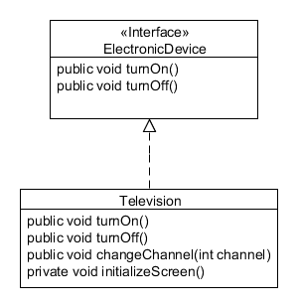
Operador instanceof
Puede usar instanceof con las interfaces.
Television t = new Television();
if (t instanceof ElectronicDevice) { }
Implantaciones
Television es una instancia de un objeto ElectronicDevice.
Notes:
Anteriormente, ha usado instanceof en los tipos de clase. Cualquier tipo que se pueda usar como referencia se podrá usar como operando para el operador instanceof. En la diapositiva, Television implanta ElectronicDevice. Por tanto, un elemento Television es una instancia de Television, un elemento ElectronicDevice y un elemento java.lang.Object.
Programación Java SE 7 6-<number>

Slide 9
Interfaces de marcador
  Las interfaces de marcador definen un tipo, pero no señalan ningún método que deba implantar una clase.
public class Person implements java.io.Serializable { }
  El objetivo de estos tipos de interfaces solo es comprobar los tipos.
  Person p = new Person();
  if (p instanceof Serializable) {
  }
Notes:
java.io.Serializable es una interfaz de marcador que usa una biblioteca de E/S de Java para determinar si se puede serializar el estado de un objeto. Al implantar Serializable, no tendrá que proporcionar implantaciones de métodos. La prueba (como operador instanceof) de la capacidad de serializar un objeto va incorporada en las bibliotecas de E/S estándar. Esta interfaz se utiliza en la lección titulada “Conceptos fundamentales de E/S en Java”.
Programación Java SE 7 6-<number>

Slide 10
Conversión en tipos de interfaz
Puede realizar la conversión en un tipo de interfaz.
public static void turnObjectOn(Object o) {
if (o instanceof ElectronicDevice) {
ElectronicDevice e = (ElectronicDevice)o;
e.turnOn();
}
}
Notes:
Instrucciones de conversión
Al igual que se hace al convertir en tipos de clase, si convierte en un tipo que no es válido para ese objeto, la aplicación generará una excepción e incluso se podría bloquear. Para verificar que una conversión se realizará correctamente, debe usar una prueba instanceof.
En el ejemplo de la diapositiva se muestra un diseño deficiente, ya que el método turnObjectOn() solo funciona en elementos ElectronicDevice. Usar instanceof y realizar una conversión agrega sobrecarga en tiempo de ejecución. Cuando sea posible, utilice una prueba en tiempo de compilación reescribiendo el método como:
public static void turnObjectOn(ElectronicDevice e) {
e.turnOn();
}
Programación Java SE 7 6-<number>

Slide 11
Uso de tipos de referencia genéricos
  Utilice el tipo de referencia más genérico siempre que sea posible:
EmployeeDAO dao = new EmployeeDAOMemoryImpl();
dao.delete(1);
  Al usar un tipo de referencia de interfaz, puede usar una clase de implantación distinta sin correr el riesgo de interrumpir las siguientes líneas de código:
EmployeeDAOMemoryImpl dao = new EmployeeDAOMemoryImpl(); dao.delete(1);
EmployeeDAOMemoryImpl implanta EmployeeDAO.
Es posible que solo use métodos EmployeeDAOMemoryImpl aquí.
Notes:
Al crear referencias, debe usar el tipo más genérico posible. Esto significa que, para el objeto que está instanciando, debe declarar la referencia para que sea de un tipo de interfaz o de un tipo de clase principal. Al hacer esto, todo el uso de la referencia no está ligado a una clase de implantación concreta y, si fuera necesario, podría usar otra clase de implantación. Al usar una interfaz que implanta varias clases como tipo de referencia, tendrá libertad para cambiar la implantación sin que el código se vea afectado. Se podría usar una referencia de tipo EmployeeDAOMemoryImpl para llamar a un método que solo aparezca en la clase EmployeeDAOMemoryImpl.
Las referencias especificadas en una clase concreta harán que el código esté totalmente acoplado a esa clase y podrían provocar una mayor refactorización del código cuando se cambien las implantaciones.
Programación Java SE 7 6-<number>

Slide 12
Implantación y ampliación
  Las clases pueden ampliar una clase principal e implantar una interfaz:
public class AmphibiousCar extends BasicCar implements MotorizedBoat { }
  También puede implantar varias interfaces:
public class AmphibiousCar extends BasicCar implements MotorizedBoat, java.io.Serializable { }
Utilice una coma para separar la lista de interfaces.
Notes:
En primer lugar Extends
Si utiliza extends y implements, extends debe ir primero.
Programación Java SE 7 6-<number>

Slide 13
Ampliación de interfaces
  Las interfaces pueden ampliar otras interfaces:
public interface Boat { }
public interface MotorizedBoat extends Boat { }
  Al implantar MotorizedBoat, la clase AmphibiousCar debe cumplir el contrato señalado tanto por MotorizedBoat como por Boat:
public class AmphibiousCar extends BasicCar implements MotorizedBoat, java.io.Serializable { }
Notes:
Programación Java SE 7 6-<number>

Slide 14
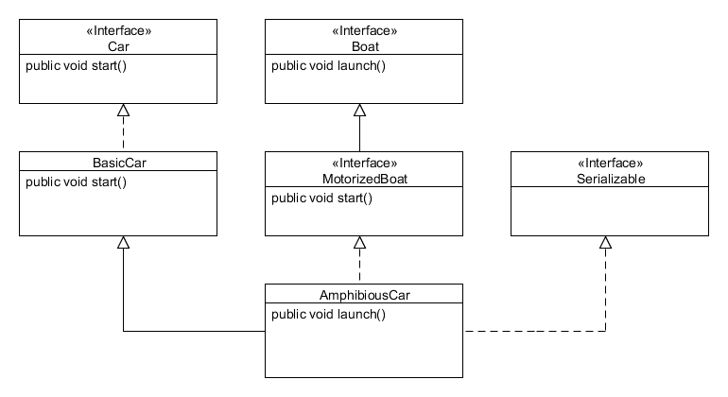
Interfaces en jerarquías de herencia
Ampliaciones
Implantaciones
Notes:
Herencias de interfaces
Las interfaces se usan para una clase de herencia que se conoce como herencia de interfaces. Java permite la herencia de varias interfaces, pero solo la herencia de una clase.
Ampliación de una clase de implantación
Si escribe una clase que amplía una clase que implanta una interfaz, la clase creada también implanta la interfaz. Por ejemplo, AmphibiousCar amplía BasicCar. BasicCar implanta Car; por tanto, AmphibiousCar también implanta Car.
Interfaces que amplían interfaces
Una interfaz puede ampliar otra interfaz. Por ejemplo, la interfaz MotorizedBoat puede ampliar la interfaz Boat. Si la clase AmphibiousCar implanta MotorizedBoat, debe implantar todos los métodos de Boat y MotorizedBoat.
Métodos duplicados
Cuando cuenta con una clase que implanta varias interfaces, directa o indirectamente, puede aparecer la misma firma de método en distintas interfaces implantadas. Si las firmas son las mismas, no se produce ningún conflicto y solo se necesita una implantación.
Programación Java SE 7 6-<number>

Slide 15
Prueba
Una clase puede implantar varias interfaces.
  Verdadero
  Falso
Notes:
Programación Java SE 7 6-<number>

Slide 16
Diseño de patrones e interfaces
  Uno de los principios del diseño orientado a objetos es:
      “Programe para una interfaz, no para una implantación.”
  Se trata de un tema común en muchos patrones de diseño. Este principio desempeña un rol en:
    El patrón de diseño DAO
    El patrón de diseño de fábrica
Notes:
Principios del diseño orientado a objetos
“Programe para una interfaz, no para una implantación” es una práctica que se popularizó gracias a la obra Design Patterns: Elements of Reusable Object-Oriented Software (Patrones de diseño: elementos del software reutilizable orientado a objetos).
Puede obtener más información sobre los principios del diseño orientado a objetos y los patrones de diseño en el curso Patrones de diseño Java.
Programación Java SE 7 6-<number>

Slide 17
Patrón DAO
El patrón de objeto de acceso a datos (DAO) se usa al crear una aplicación que debe mantener información. El patrón DAO:
  Separa el dominio de problemas del mecanismo de persistencia.
  Usa una interfaz para definir los métodos usados para la persistencia. Una interfaz permite sustituir la implantación de la persistencia por:
    DAO basados en memoria como solución temporal
    DAO basados en archivos para una versión inicial
    DAO basados en JDBC para soportar la persistencia de la base de datos
    DAO basados en la API de persistencia Java (JPA) para soportar la persistencia de la base de datos
Notes:
¿Por qué se debe separar el código de persistencia del de negocio?
Al igual que la funcionalidad necesaria de una aplicación influirá en el diseño de las clases, así lo harán otros aspectos. En el diseño también influyen aspectos como el deseo de que el mantenimiento sea sencillo y la capacidad de mejorar una aplicación. El código modular separado por la funcionalidad es más fácil de actualizar y mantener.
Al separar la lógica de negocio y de persistencia, las aplicaciones son más fáciles de implantar y mantener a costa de clases e interfaces adicionales. A menudo estos dos tipos de lógica tienen distintos ciclos de mantenimiento. Por ejemplo, la lógica de persistencia se tendría que modificar si la base de datos que usa la aplicación se hubiera migrado de MySQL a Oracle 11g.
Si crea interfaces para las clases que contienen la lógica de persistencia, resulta más fácil sustituir la implantación de persistencia.
Programación Java SE 7 6-<number>

Slide 18
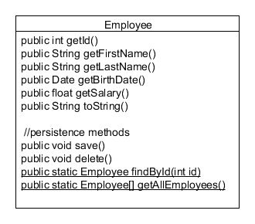
Antes del patrón DAO
Observe la combinación de métodos de persistencia y métodos de negocio.
Antes del patrón DAO
Notes:
Principio de responsabilidad única
La clase Employee que aparece en la diapositiva tiene métodos que se centran en dos principios o aspectos distintos. Un juego de métodos se centra en la manipulación de la representación de una persona, mientras que el otro se centra en el mantenimiento de objetos Employee. Debido a que estos dos juegos de responsabilidades se pueden modificar en puntos distintos de la vida de las aplicaciones, tiene sentido separarlos en distintas clases.
Programación Java SE 7 6-<number>

Slide 19
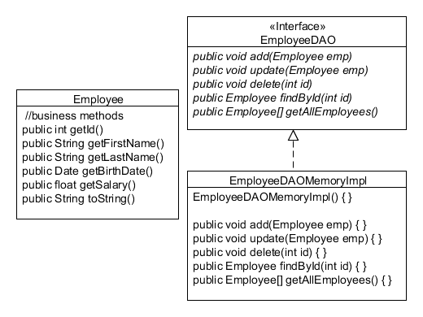
Después del patrón DAO
El patrón DAO extrae la lógica de persistencia de las clases de dominios y las traslada a clases distintas.
Después de la refactorización del patrón DAO
Notes:
Implantaciones de DAO
Si cree que necesitará cambiar la implantación de DAO posteriormente para que use otro mecanismo de persistencia, es mejor usar una interfaz para definir el contrato que deben cumplir las implantaciones de DAO.
Las interfaces DAO señalan métodos para crear, leer, actualizar y suprimir datos, si bien los nombres de métodos pueden variar. Al implantar por primera vez el patrón DAO, no verá la ventaja de forma inmediata. La verá posteriormente, cuando empiece a modificar o a sustituir el código. En la lección titulada “Creación de aplicaciones de base de datos con JDBC” se trata la sustitución del DAO basado en memoria por DAO de archivos y bases de datos.
Programación Java SE 7 6-<number>

Slide 20
La necesidad del patrón de fábrica
El patrón DAO depende del uso de interfaces para definir una abstracción. El uso de un constructor de implantación DAO le ata a una implantación concreta.
  EmployeeDAO dao = new EmployeeDAOMemoryImpl();
Al usar un tipo de interfaz, las posteriores líneas no estarán ligadas a una sola implantación.
Esta llamada al constructor está ligada a una implantación y aparecerá en muchos lugares de una aplicación.
Notes:
Programación Java SE 7 6-<number>

Slide 21
Uso del patrón de fábrica
Al usar una fábrica, se evita que la aplicación tenga que estar totalmente acoplada a una implantación de DAO concreta.
  EmployeeDAOFactory factory = new EmployeeDAOFactory();
  EmployeeDAO dao = factory.createEmployeeDAO();
La implantación EmployeeDAO está oculta.
Notes:
Este patrón elimina las llamadas directas al constructor a favor de la llamada a un método. Las fábricas se suelen usar al implantar el patrón DAO.
En el ejemplo de la diapositiva, desconoce el tipo de mecanismo de persistencia que usa EmployeeDAO porque se trata solo de una interfaz. La fábrica podría devolver una implantación de DAO que usara archivos o una base de datos para almacenar y recuperar datos. Como desarrollador, desea saber el tipo de persistencia que se está usando, porque influye en el rendimiento y la fiabilidad de la aplicación. Sin embargo, no desea que la mayoría del código que ha escrito esté totalmente acoplado al tipo de persistencia.
Programación Java SE 7 6-<number>

Slide 22
Fábrica
  La implantación de la fábrica es el único punto de la
  aplicación que debe depender de clases DAO concretas.
  public class EmployeeDAOFactory {
  public EmployeeDAO createEmployeeDAO() {
  return new EmployeeDAOMemoryImpl();
  }
  }
Devuelve una referencia escrita como interfaz
Notes:
Para una mayor simplicidad, esta fábrica codifica el nombre de una clase concreta que instanciar. Podría mejorar esta fábrica colocando el nombre de la clase en un origen externo, como un archivo de texto y utilizar la clase java.lang.Class para instanciar la subclase concreta. Un ejemplo básico del uso de java.lang.Class es el siguiente:
String name = "com.example.dao.EmployeeDAOMemoryImpl";
Class clazz = Class.forName(name);
EmployeDAO dao = (EmployeeDAO)clazz.newInstance();
Programación Java SE 7 6-<number>

Slide 23
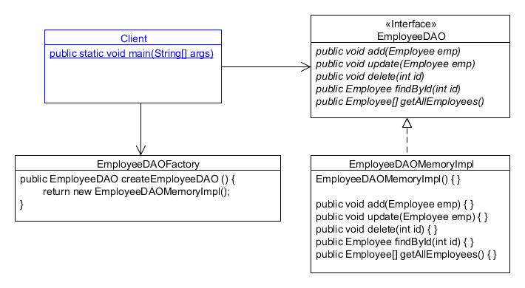
Combinación de DAO y fábrica
Los clientes dependen solo de DAO abstractos
Notes:
Programación Java SE 7 6-<number>

Slide 24
Prueba
Una implantación de singleton típica contiene un método de fábrica.
  Verdadero
  Falso
Notes:
Programación Java SE 7 6-<number>

Slide 25
Reutilización del código
La duplicación del código (copiar y pegar) puede conllevar problemas de mantenimiento. No desea corregir el mismo bug una y otra vez.
  “No se repita .” (principio DRY, del inglés Don't Repeat Yourself)
  Reutilice el código de la forma correcta:
    Refactorice rutinas de uso común en bibliotecas.
    Mueva el comportamiento que comparten las clases hermanas a su clase principal.
    Cree nuevas combinaciones de comportamientos combinando varios tipos de objetos (composición).
Notes:
Copiar y pegar código no es algo que siempre se deba evitar. Si el código duplicado sirve como punto de partida y se realizan muchas modificaciones, esto podría ser un comportamiento correcto para copiar y pegar líneas de código. Debe ser consciente de qué cantidad de copiado y pegado se produce en un proyecto. Además de realizar auditorías de código manuales, hay herramientas que se pueden usar para detectar el código duplicado. Para consultar un ejemplo de esto, consulte http://pmd.sourceforge.net/cpd.html.
Programación Java SE 7 6-<number>

Slide 26
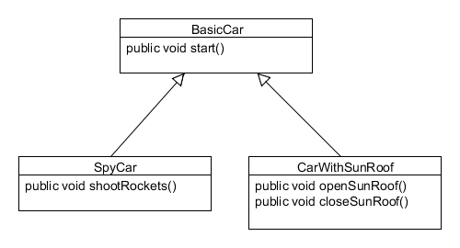
Dificultades en el diseño
La herencia de clases permite reutilizar código, pero no es algo muy modular.
  ¿Cómo se crea un elemento SpyCarWithSunRoof?
Implantaciones de métodos situadas en distintas clases
Notes:
Limitaciones de la herencia
Java solo soporta la herencia de una sola clase, lo que impide que se puedan heredar distintas implantaciones de un método con la misma firma. La herencia de varias interfaces no plantea el mismo problema que la herencia de clases, ya que no puede haber implantaciones de métodos en conflicto en las interfaces.
Programación Java SE 7 6-<number>

Slide 27
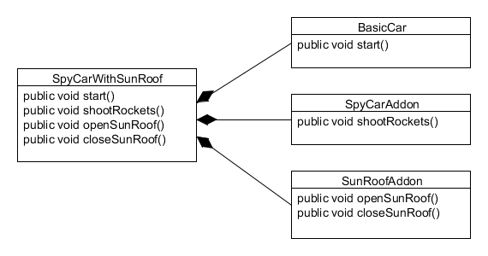
Composición
La composición de objetos permite crear objetos más complejos. Para implantar la composición:
  Cree una clase con referencias a otras clases.
  Agregue los mismos métodos de firma que se reenvían a los objetos a los que se hace referencia.
Composición
Combinación de varios métodos de clases mediante la composición y el reenvío
Notes:
Delegación
La delegación y el reenvío de métodos son dos términos que se suelen usar indistintamente. El reenvío de métodos se produce cuando se escribe un método que no hace nada, excepto transferir la ejecución a otro método. En algunos casos, la delegación puede implicar algo más que el simple reenvío. Para obtener más información sobre la diferencia entre los dos conceptos, consulte la página 20 de la obra Design Patterns: Elements of Reusable Object-Oriented Software.
Programación Java SE 7 6-<number>

Slide 28
Implantación de la composición
  public class SpyCarWithSunRoof {
  private BasicCar car = new BasicCar();
  private SpyCarAddon spyAddon = new SpyCarAddon();
  private SunRoofAddon roofAddon = new SunRoofAddon();
  public void start() {
  car.start();
  }
  // other forwarded methods
  }
Reenvío de métodos
Notes:
Los asistentes de IDE facilitan la implantación de la composición
Para implantar la composición con NetBeans IDE, utilice la herramienta Insert Code de la
siguiente forma:
1. Haga clic con el botón derecho en los corchetes de la clase compleja y seleccione "Insert Code”.
2. Seleccione "Delegate Method”.
Aparece el cuadro de diálogo Generate Delegate Methods.
3. Seleccione las llamadas de métodos que desea reenviar.
Los métodos se insertan.
Repita estos pasos para cada una de las clases delegadas.
Programación Java SE 7 6-<number>

Slide 29
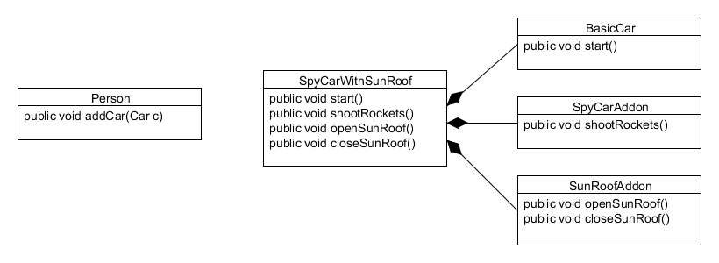
Polimorfismo y composición
El polimorfismo nos debe permitir transferir cualquier tipo de elemento Car al método addCar. La composición no permite el polimorfismo, a menos que…
Un objeto car complejo que no se puede transferir a un método esté esperando un objeto car simple
Notes:
Reutilización del código
La capacidad de usar el método addCar para cualquier tipo de objeto Car, con independencia de su complejidad, es otra forma de reutilizar el código. No podemos afirmar actualmente lo siguiente:
addCar(new SpyCarWithSunRoof());
Programación Java SE 7 6-<number>

Slide 30
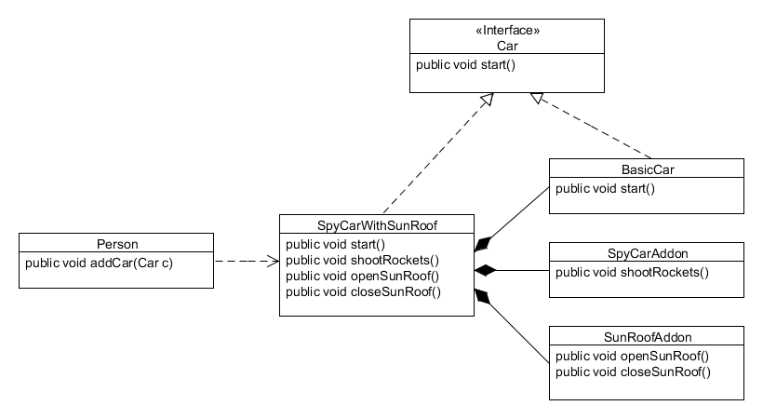
Polimorfismo y composición
Utilice interfaces para que todas las clases delegadas soporten el polimorfismo.
Composición con interfaces para soportar el polimorfismo
Notes:
Cada clase delegada que use en una composición debe tener definida una interfaz. Al crear la clase de composición, declara que implanta todos los tipos de interfaz delegada.
Al realizar esta acción, crea un objeto que es una composición de otros objetos y que tiene muchos tipos.
Ahora, podemos afirmar:
addCar(new SpyCarWithSunRoof());
Programación Java SE 7 6-<number>

Slide 31
Prueba
La delegación de métodos es necesaria para crear objetos complejos mediante:
  Polimorfismo
  Composición
Notes:
Programación Java SE 7 6-<number>

Slide 32

Resumen
En esta lección, debe haber aprendido a hacer lo siguiente:
  Modelar problemas de negocio mediante interfaces
  Definir una interfaz Java
  Seleccionar entre herencia de interfaz y herencia de clase
  Ampliar una interfaz
  Refactorizar código para implantar el patrón DAO
Notes:
Programación Java SE 7 6-<number>

Slide 33

Visión general de la práctica 6-1:
Implantación de una interfaz
En esta práctica, se abordan los siguientes temas:
  Escritura de una interfaz
  Implantación de una interfaz
  Creación de referencias de un tipo de interfaz
  Conversión en tipos de interfaz
Notes:
Programación Java SE 7 6-<number>

Slide 34
Visión general de la práctica 6-2:
Aplicación del patrón DAO
En esta práctica, se abordan los siguientes temas:
  Reescritura de un objeto de dominio existente con una implantación de persistencia basada en memoria con el patrón DAO
  Uso de una fábrica abstracta para evitar la dependencia de implantaciones concretas
Notes:
Programación Java SE 7 6-<number>

Slide 35
(Opcional) Visión general de la práctica 6-3:
Implantación de la composición
En esta práctica, se abordan los siguientes temas:
  Reescritura de una aplicación existentes para soportar mejor la reutilización de código en la composición
  Uso de interfaces para permitir el polimorfismo
Notes:
Programación Java SE 7 6-<number>

